Slide 1
ЕГЭ 2022 ИНФОРМАТИКА
городской округ Дубна
Изменения ким 2022
Информацию подготовили
учителя информатики г. Дубны:
Жевтило И. А., «Лицей «Дубна»
Дударева И.А., гимназия №11

Slide 2
Количество заданий
Всего заданий – 27 с кратким ответом, выполняемых с помощью компьютера.
№№1-10,19 задания базового уровня (всего 11 заданий)
№№ 11-18,20,22,23 задания повышенного уровня (всего 11 заданий)
№№ 21,24-27 задания высокого уровня (всего 5 заданий)
На выполнение экзаменационной работы по информатике и ИКТ отводится 3 часа 55 минут (235 минут).
При выполнении заданий на протяжении всего экзамена были доступны текстовый редактор, редактор электронных таблиц, системы программирования, калькулятор.
На протяжении сдачи экзамена доступ к сети Интернет запрещён.

Slide 3
Максимальное количество баллов за задания
ЕГЭ 2021
ЕГЭ 2022
№№1-24 1 балл
№№ 25-27 2 балла
Итого 30 баллов
№№1-25 1 балл
№№ 26-27 2 балла
Итого 29 баллов

Slide 4
В 2022 г. в КИМ ЕГЭ внесены следующие изменения:
1. задание 3 будет выполняться с использованием файла, содержащего простую реляционную базу данных, состоящую из нескольких таблиц
2. задания 9 будут на обработку числовой информации в электронных таблицах, используя знания математики, геометрических формул
3. задание 17 будет выполняться с использованием файла, содержащего целочисленную последовательность, предназначенную для обработки с использованием массива и нескольких циклов
4. задание 25 будет оцениваться, исходя из максимального балла за его выполнение, равного 1.
5. Максимальный первичный балл за выполнение работы уменьшен с 30 до 29.

Slide 5
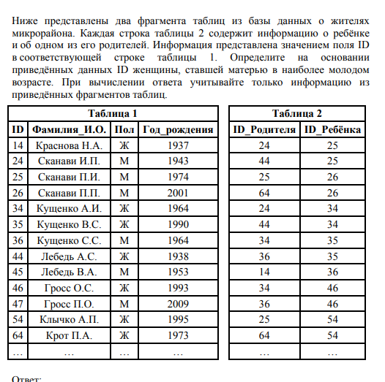
В 2022 г. в КИМ ЕГЭ внесены следующие изменения:
1. задание 3 будет выполняться с использованием файла, содержащего простую реляционную базу данных, состоящую из нескольких таблиц
ЕГЭ 2021
ЕГЭ 2022
Определить на сколько увеличилось количество определенного товара заданного района в заданный период

Slide 6
В 2022 г. в КИМ ЕГЭ внесены следующие изменения:
2. задание 9 обработка числовой информации в электронных таблицах, используя знания математики, геометрических формул
ЕГЭ 2021
ЕГЭ 2022
Откройте файл электронной таблицы, содержащей вещественные числа – результаты ежечасного измерения температуры воздуха на протяжении трех месяцев.
Найдите разность между максимальным значением температуры и ее средним арифметическим значением.
Откройте файл электронной таблицы, содержащей в каждой строке три натуральных числа.
Выясните, какое количество троек чисел может являться сторонами треугольника, то есть удовлетворяет неравенству треугольника.
В ответе запишите только число.

Slide 7
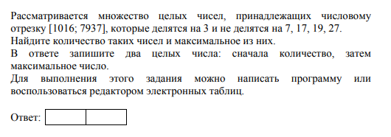
В 2022 г. в КИМ ЕГЭ внесены следующие изменения:
2. задание 17 будет выполняться с использованием файла, содержащего целочисленную последовательность, предназначенную для обработки с использованием массива и нескольких циклов
ЕГЭ 2021
ЕГЭ 2022

